Slide 2
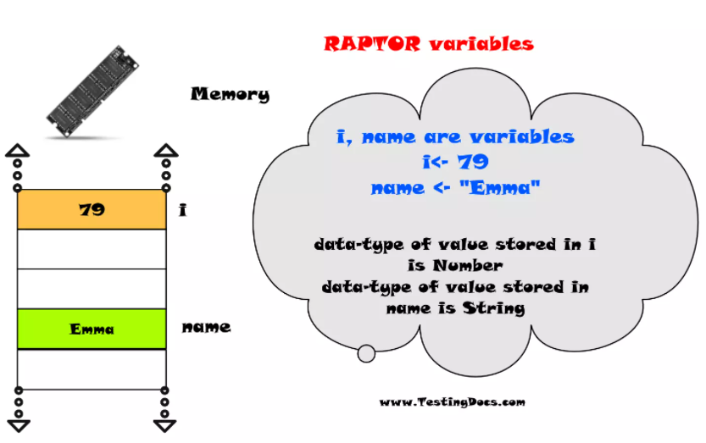
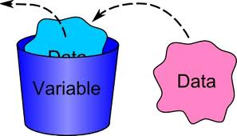
متغییر ها در رپتور
متغیرها : مکان هایی در حافظه کامپیوتری هستند که یک مقدار داده را نگه می دارند. در هر زمان ،یک متغیر تنها می تواند یک مقدار واحد را نگه دارد.
مقدار یک متغیر می تواند در حین اجرای برنامه متفاوت باشد (تغییرکند) به همین دلیل است که ما آنها را «متغیر» می نامیم!

Slide 3
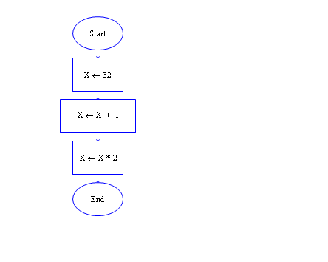
Example 1
انتساب مقدار 32 به متغییر x
اضافه کردن یک واحد به x و ذخیره ی آن در x
حال مقدار x برابر با 33 است
ضرب مقدار x در 2 و ذخیره ی آن در x
حال مقدار x برابر با 66 است

Slide 4
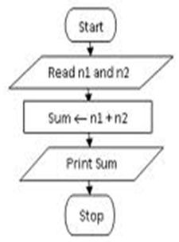
Example 2
خواندن ورودی های n1 و n2
اینجا دو متغییر با نام های n1 و n2 ایجاد میشود
انتساب مجموع n1 و n2 به sum

Slide 5
چگونه مقدار متغیر را تغییر دهیم؟
مقدار یک متغیر می تواند به یکی از سه روش زیر تغییر کند: 1- با مقدار وارد شده از ورودی.
2- با یک گزاره ی انتسابی (assignment ). مثلا X=a+b
3- با مقدار بازگشتی از فراخوانی یک رویه

Slide 6
نام متغیر
معنی دار ومربوط به هدف متغییر در برنامه باشد. بايد با يه حرف شروع کنيم( underscore هم اول نباشد) می تواند تنها شامل حروف، ارقام عددی، و underscore باشد(شامل هیچ فاصله و یا کاراکترهای خاص دیگر نباشد). اگر یک نام متغیر حاوی چندین «کلمه» باشد، درصورتی که هر کلمه توسط یک underscore از بقیه جدا شود، نام قابل درک تر است.

Slide 7
این جدول تعدادی مثال از اسامی خوب، بد و غیر قانونی برای متغییر ها را نشان میدهد
Good variable names | Poor variable names (ارور نمی دهد ولی نامناسب اند) | Illegal variable names ارور می دهد
tax_rate sales_tax distance_in_miles mpg | a (not descriptive) milesperhour (add underscores) my4to (not descriptive) | 4sale (does not start with a letter) sales tax (includes a space) sales$ (includes invalid character)

Slide 8
نوع داده ی متغییر
متغییر ها در رپتور به طور خودکار تعیین نوع شده و میتوانند مقادیر شبیه به این موارد را در خود نگه دارند:
اعداد e.g., 12, 567, -4, 3.1415, 0.000371, or
رشته ها e.g., “Hello, how are you?”, “James Bond”, “The value of x is ”

Slide 9
اشتباهات رایج هنگام نامگذاری متغییر ها
Error 1: "Variable ____ does not have a value“.
این ارور دو دلیل دارد:
متغییر مقدار دهی نشده.
نام متغییر درست نوشته نشده

Slide 10
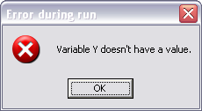
متغییر مقدار دهی نشده

Slide 11
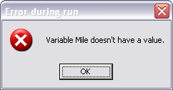
نام متغییر اشتباه نوشته شده

Slide 12
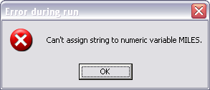
Error 2:
"Can't assign string to numeric variable _____"
"Can't assign numeric to string variable _____"
این ارور زمانی رخ میدهد که ما سعی کنیم با گزاره هایمان نوع یک متغییر را تغییر دهیم

